Slide 1
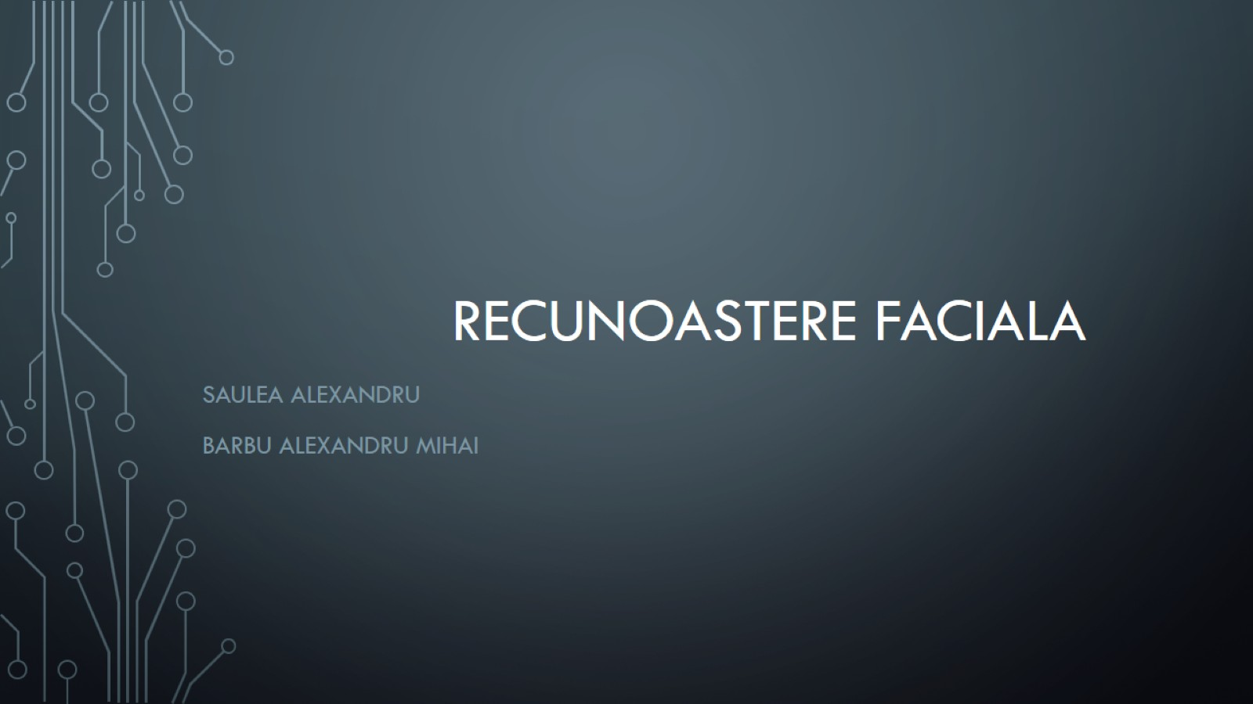
Recunoastere Faciala

Slide 2
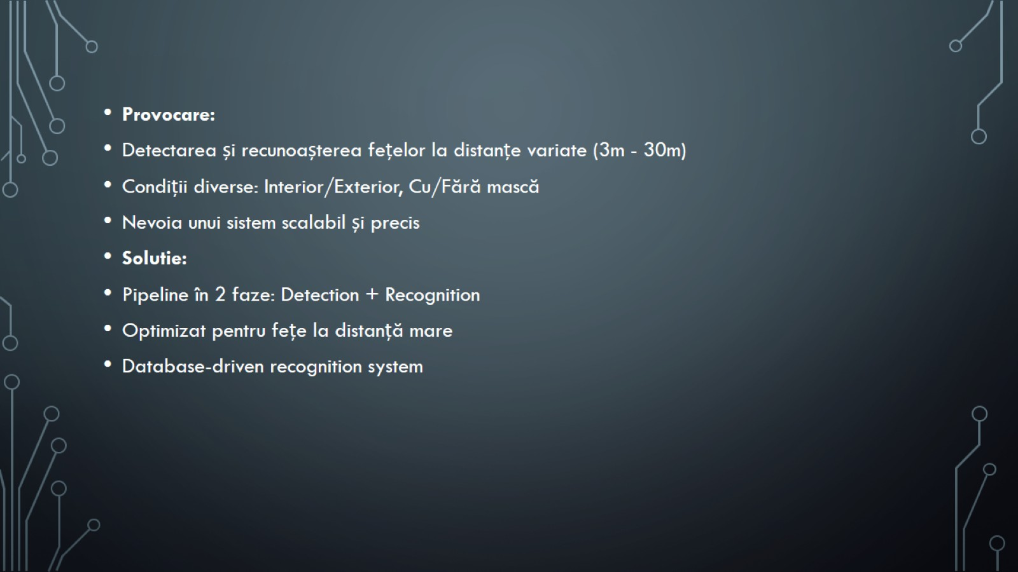

Slide 3
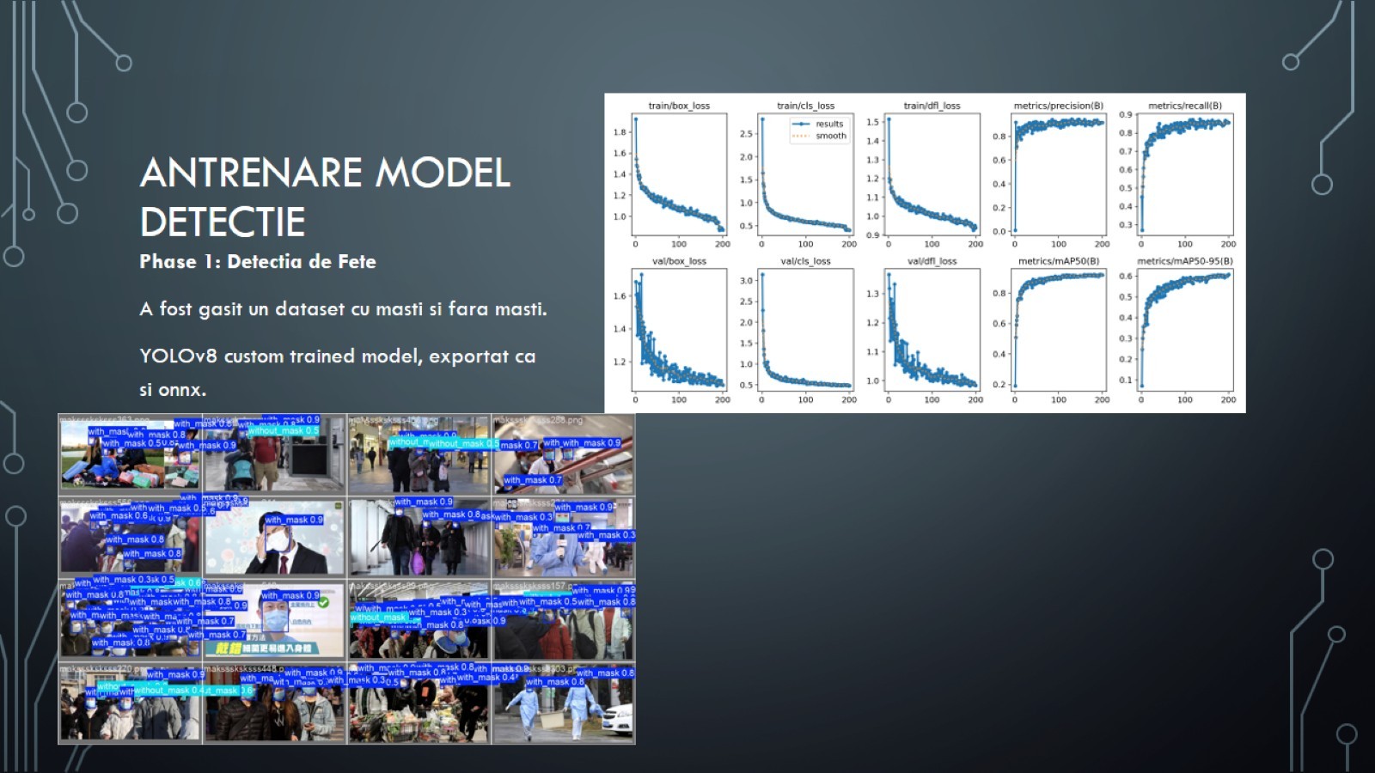
Antrenare model Detectie

Slide 4
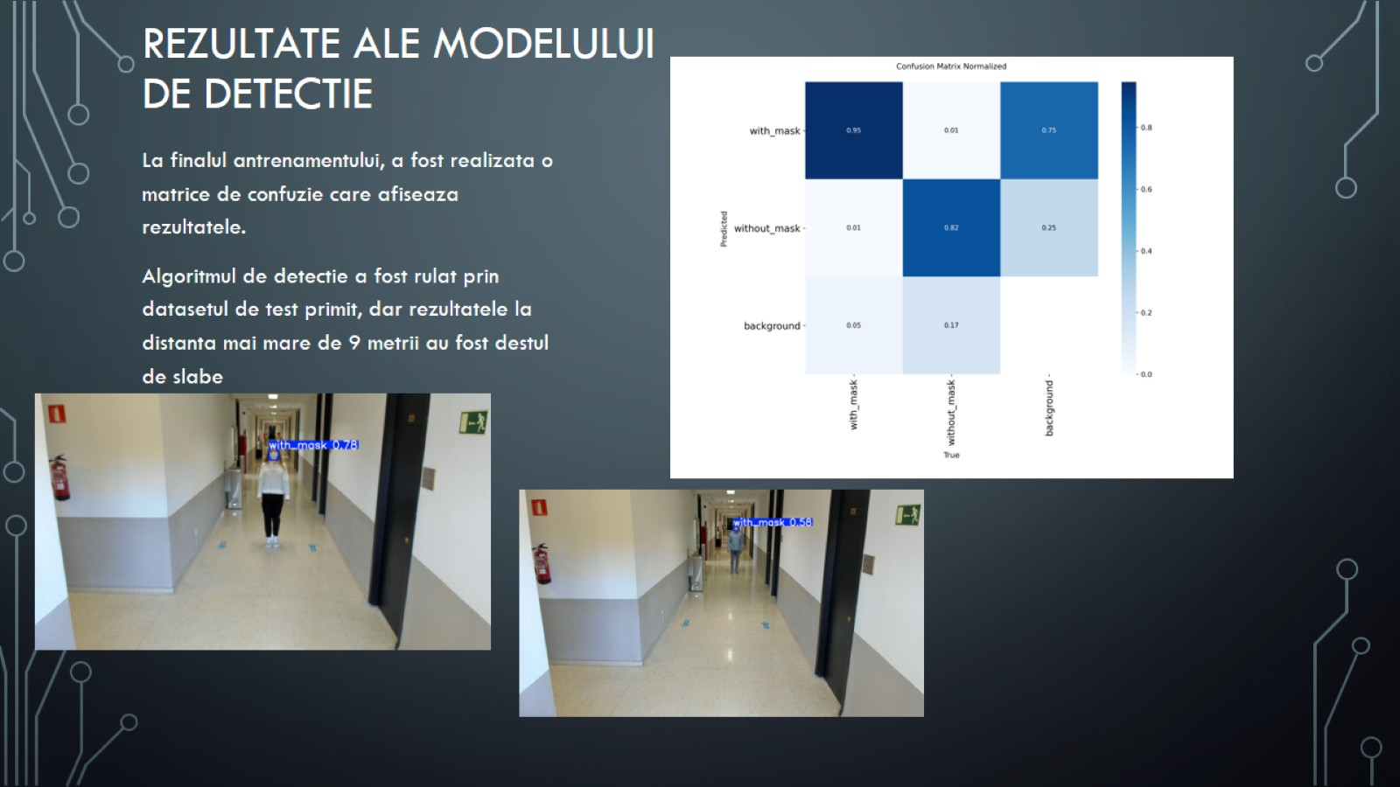
Rezultate ale modelului de detectie

Slide 5
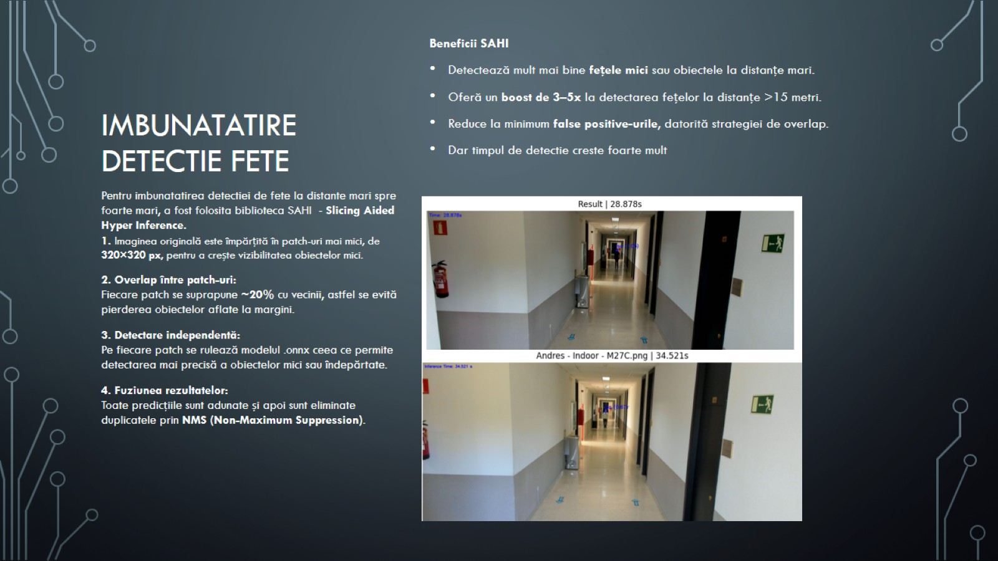
Imbunatatire detectie fete

Slide 6
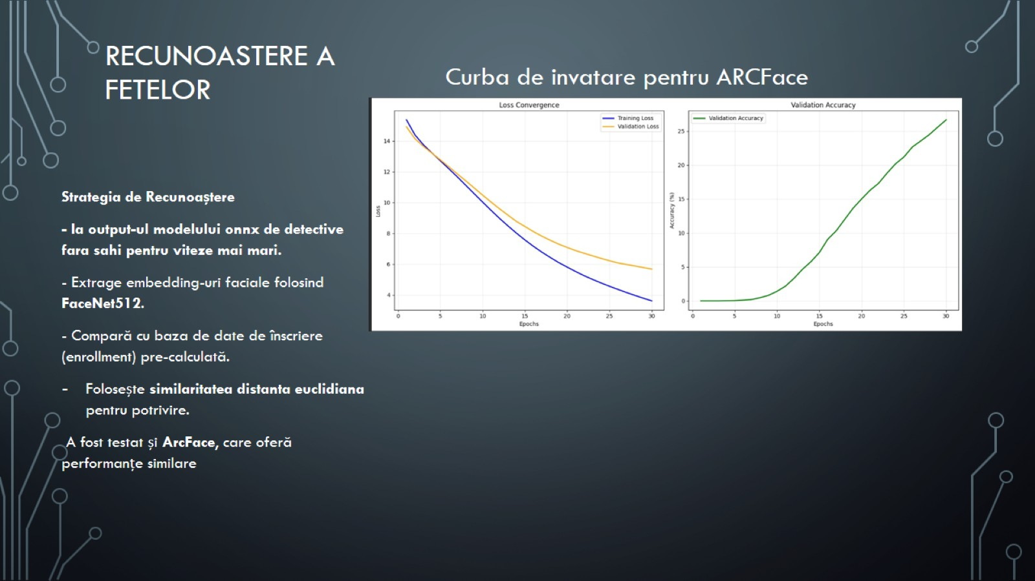
Recunoastere a fetelor

Slide 7
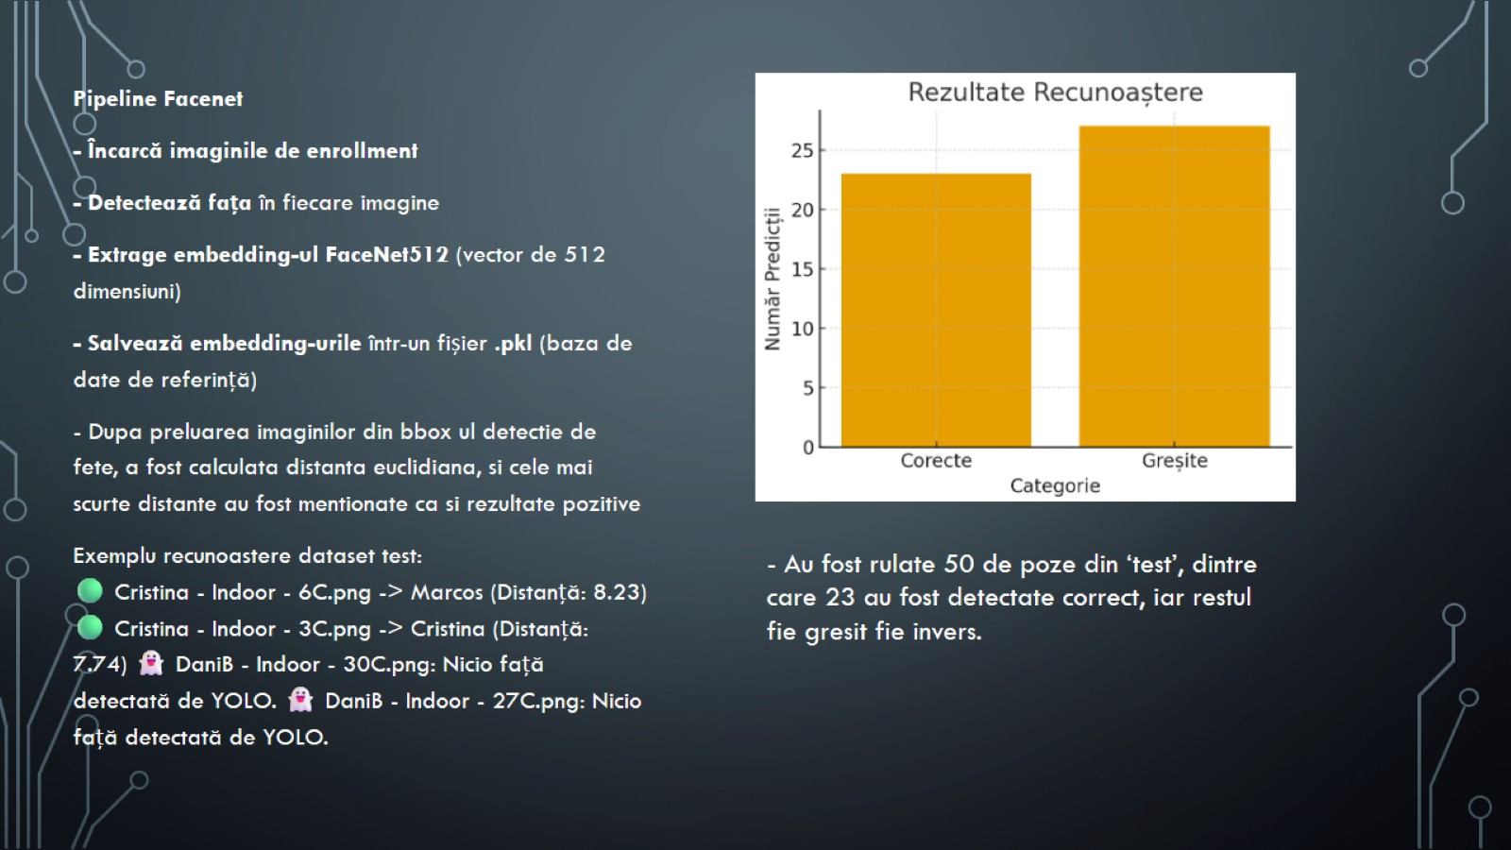

Slide 8
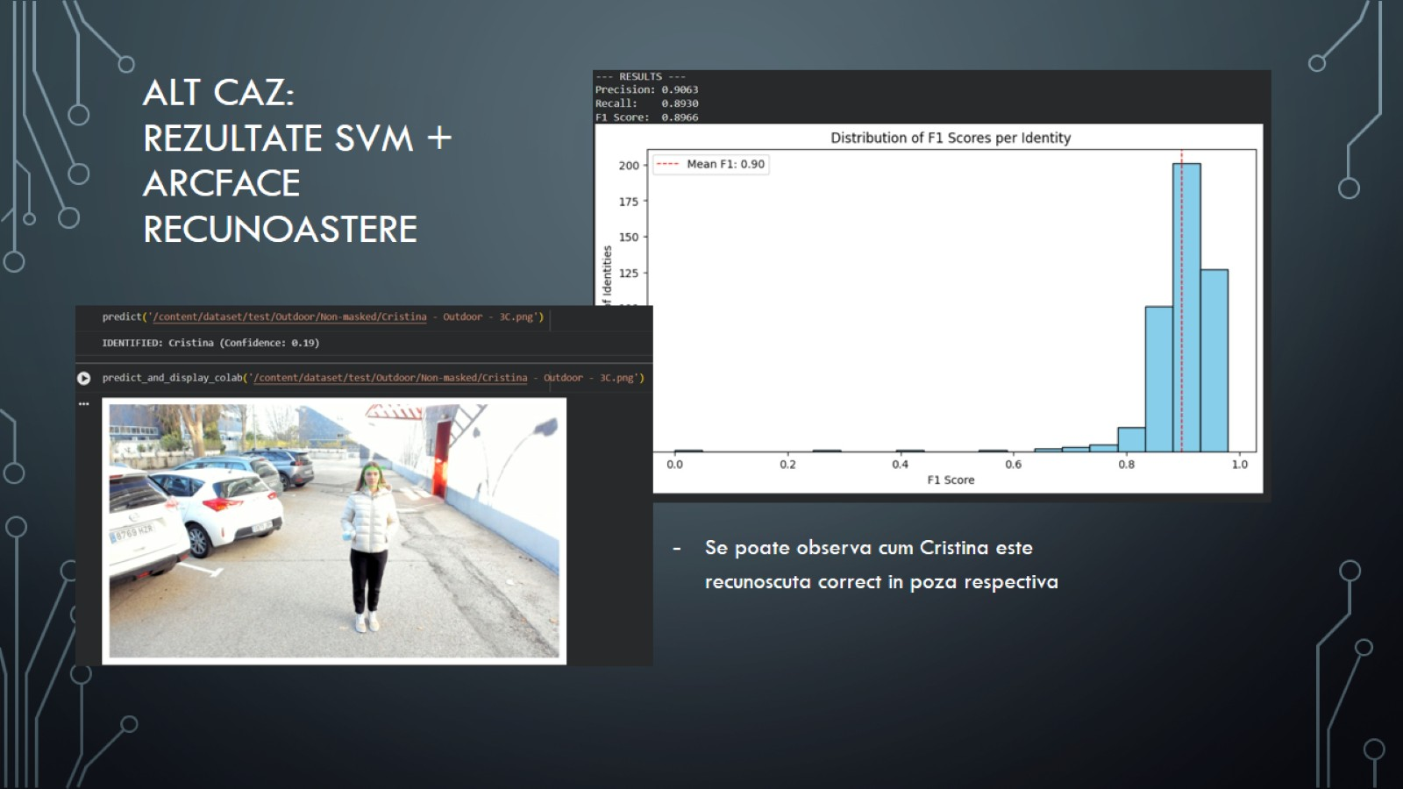
ALT CAZ:
Rezultate SVM + Arcface recunoastere

Slide 9
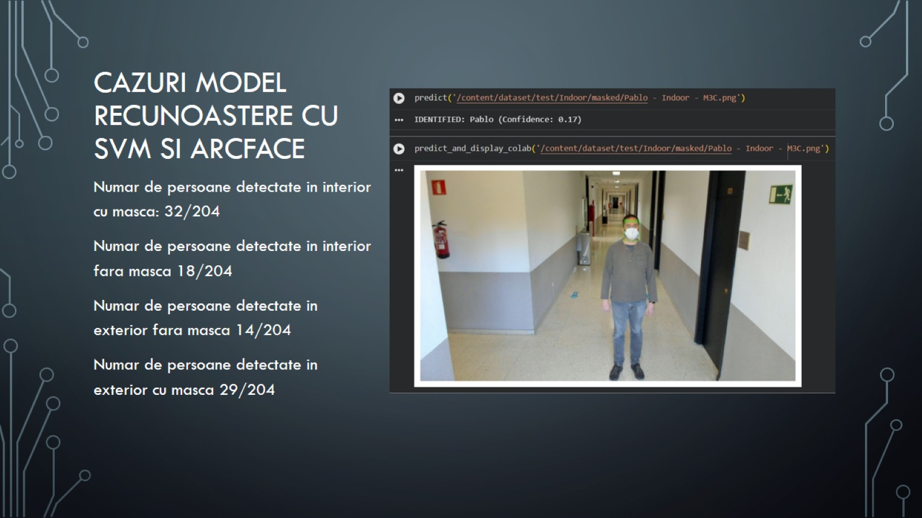
Cazuri Model recunoastere cu svm si arcface

Slide 10
